Slide 1
Proudění podzemní vody
Ing. Lukáš Smelík, Ph.D.
Výzkumný ústav vodohospodářský T. G. Masaryka, v.v.i.

Slide 2
Podzemní voda
pod zemským povrchem v pórech, v horninách, puklinách - neplést s podpovrchovou
sladká voda
hydrogeologie - výzkum podzemní vody
zásoby pitné vody – zvodnělé pásmo (zvodeň)
minerální látky, plyny, teplota
znečištění - kontaminace, havárie

Slide 3
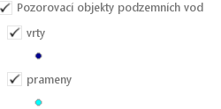
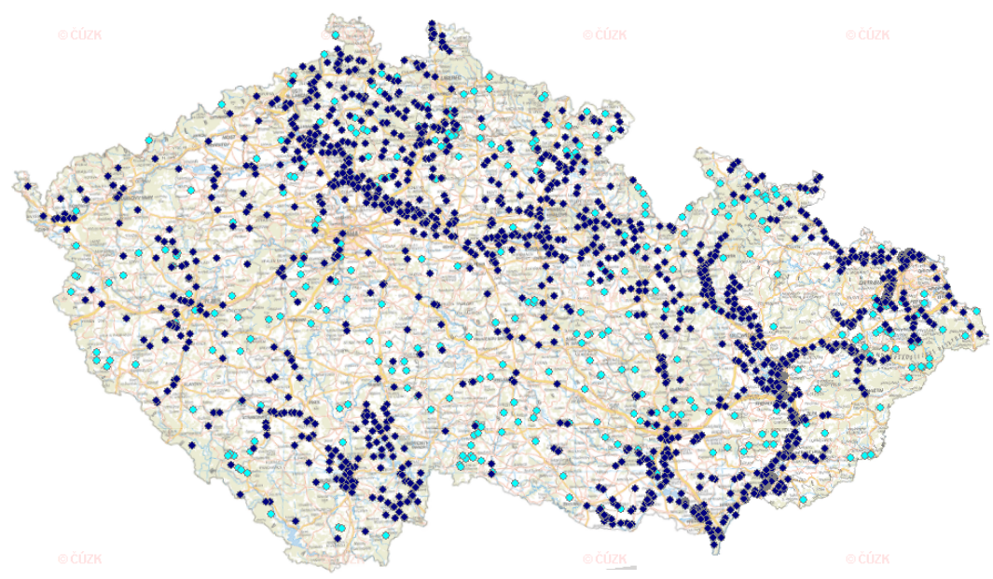
Měření hladiny podzemní vody
ČHMÚ – prameny, hluboké vrty, mělké vrty
vodárenské společnosti

Slide 4
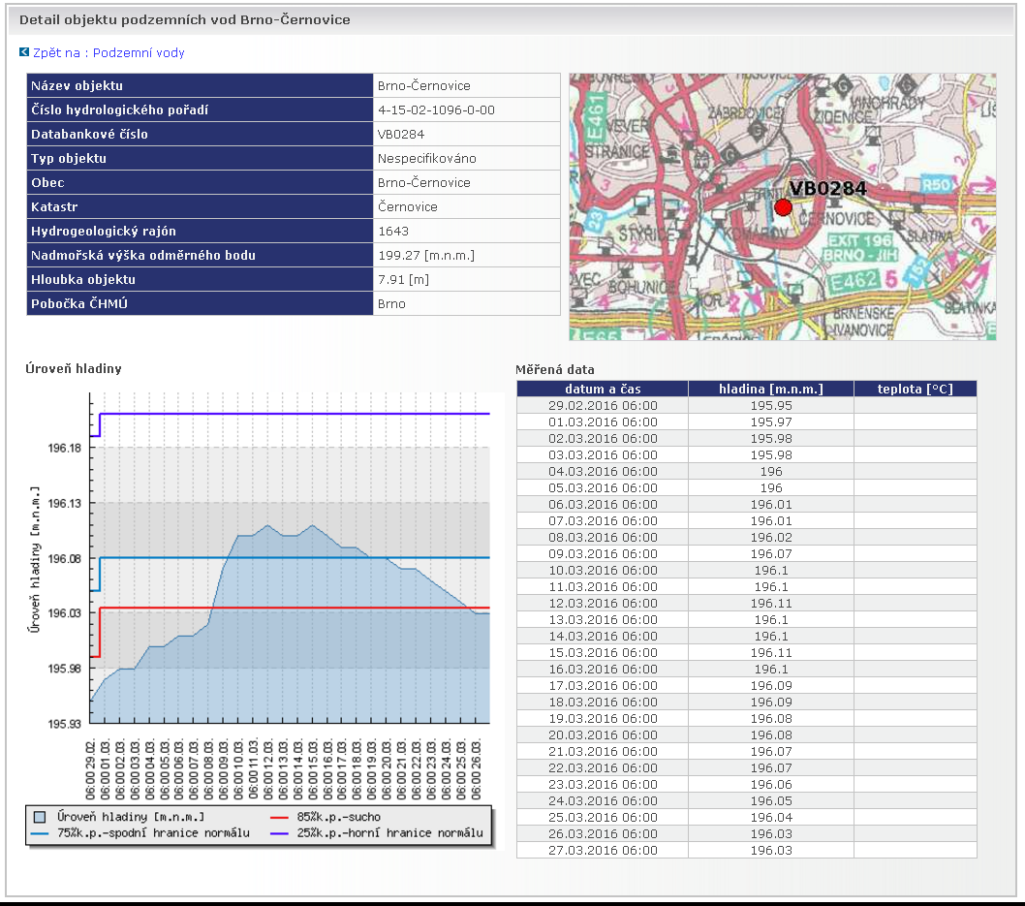
Měření hladiny podzemní vody

Slide 5
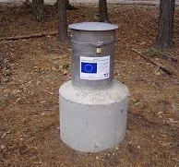
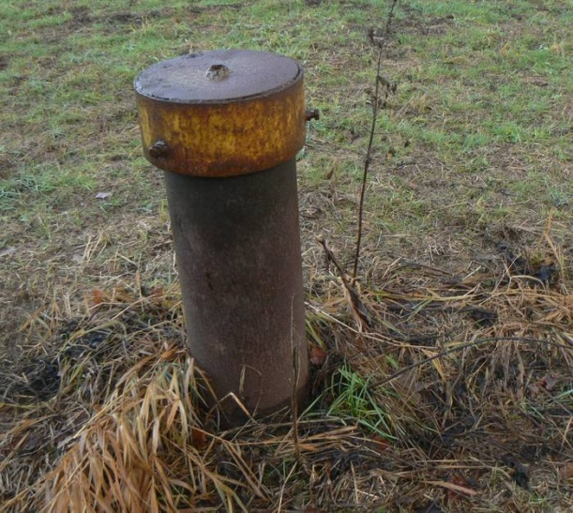
Měření hladiny podzemní vody
hladina podzemní vody, vydatnost, jakost, teplota
manuálně v týdenním intervalu
automaticky – hodina, den
ČHMÚ: 401 pramenů, 1723 vrtů
účely měření:
HPV - pitná voda, hygienické zabezpečení
ohrožení staveb - čerpání
průsaky hrází - bezpečnost

Slide 6
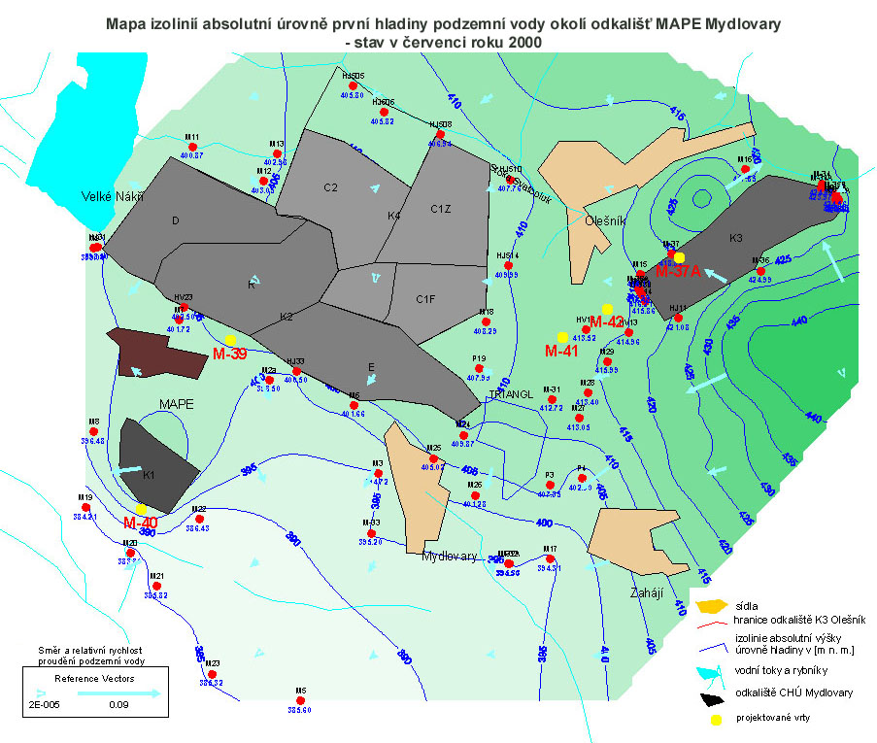
Mapy hladin a proudění podzemní vody

Slide 7
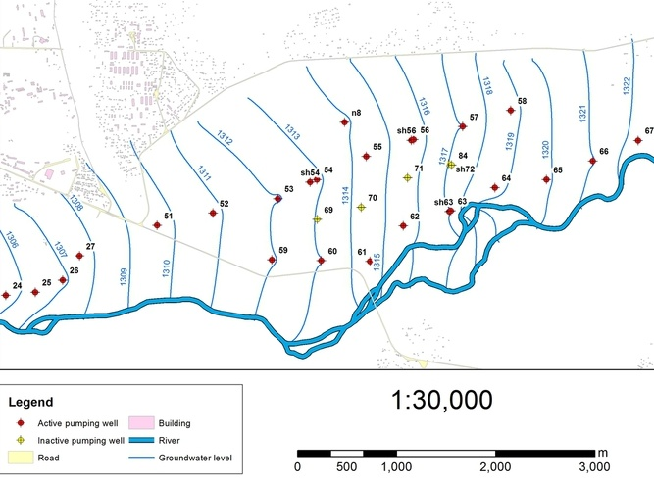
Mapy hladin a proudění podzemní vody

Slide 8
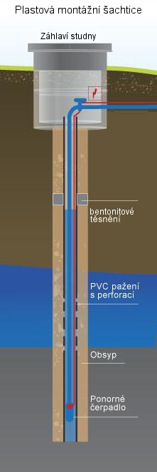
Jímací zařízení
(kopaná) studna, vrtaná studna (vrt), zářez, galerie (štola), břehová infiltrace (studna), (bodová) pramenní jímka
hygienická pásma
postup stavby vrtané studny:
vrt je vystrojen PVC pažnicí s perforovanými úseky, které umožní vrt využívat jako jímací objekt
mezikruží mezi pažnicí a stěnou vrtu je vyplněno tříděným kačírkem
svrchní části mezikruží je utěsněna bentonitem proti průniku povrchové vody
krátkodobá čerpací zkoušky - většinou několik hodin se sledováním rychlosti nástupu HPV - vypovídací schopnost je orientační

Slide 9
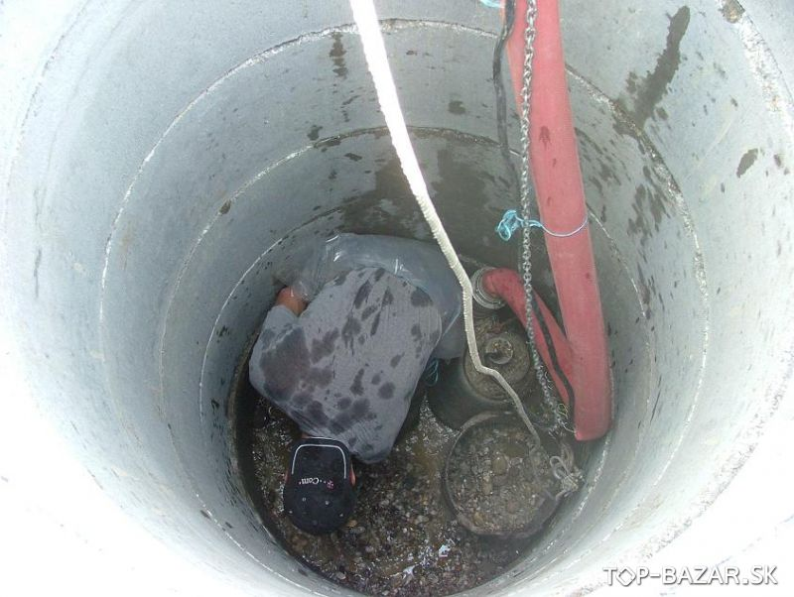
Studna kopaná
vytahování horniny na laně ručně, rumpálem, naviákem
studniční skruže
obložení kamenem
bez odborné firmy
včetně zásobníku vody
jímání pouze dnem
skruže se nevytahují

Slide 10
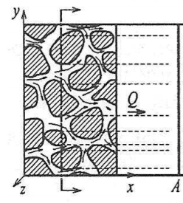
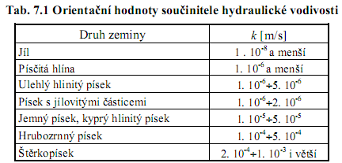
Filtrační součinitel
charakterizuje vlastnost porézního prostředí převádět vodu skrz sebe
dle velikosti, tvaru, rozložení zrn zeminy
princip spojitosti
kapalina fiktivně vyplňuje celou oblast proudění (póry i pevné částice)

Slide 11
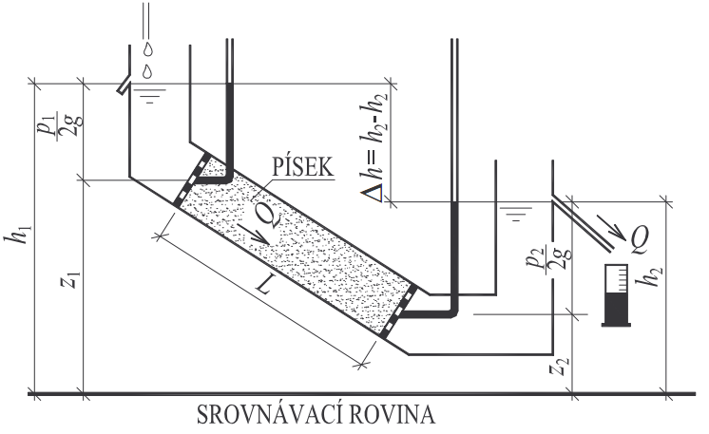
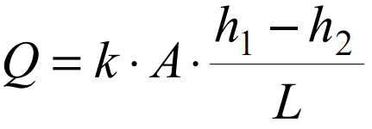
Darcyho vztah
průsak vzorkem zeminy ve válci je přímo úměrný průtočnému průřezu válce, rozdílu hladin, filtračním součiniteli a nepřímo úměrný délce vzorku
Darcyho filtrační přístroj
piezometrická výška h = tlaková + polohová energie

Slide 12
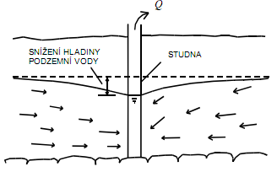
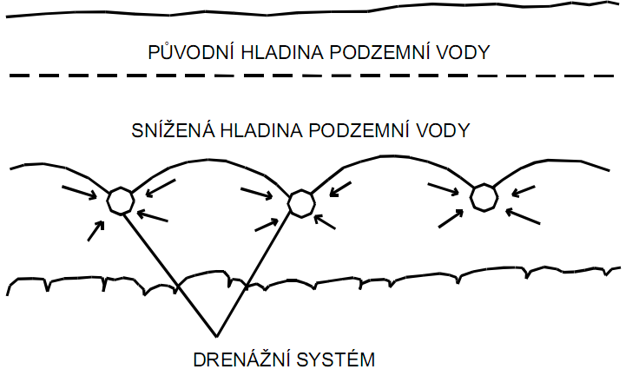
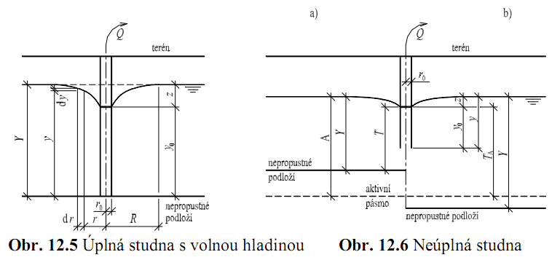
Výpočet jímání studny
vzniká depresní kužel

Slide 13
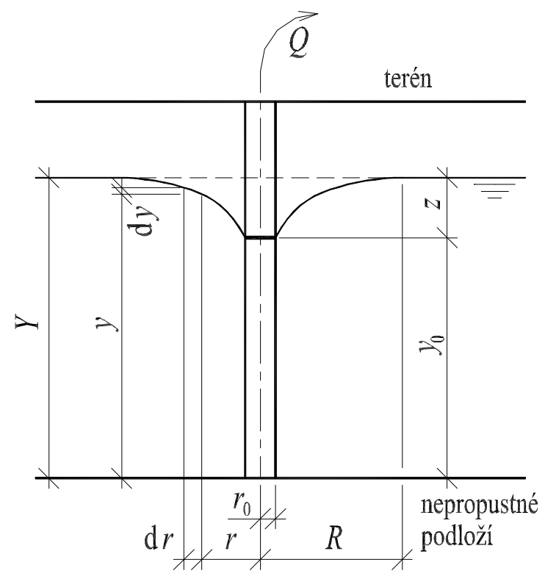
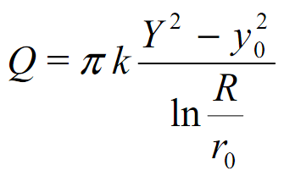
Výpočet jímání studny
válcová plocha kolem studny
jímané množství (m³/s)
z …. snížení hladiny ve studni, max Y/3
odčerpává-li se velký průtok, voda přitéká velkou rychlostí, strhuje jemné částice zeminy a ucpává jimi filtr na obvodu studny - vydatnost časem klesá

Slide 14
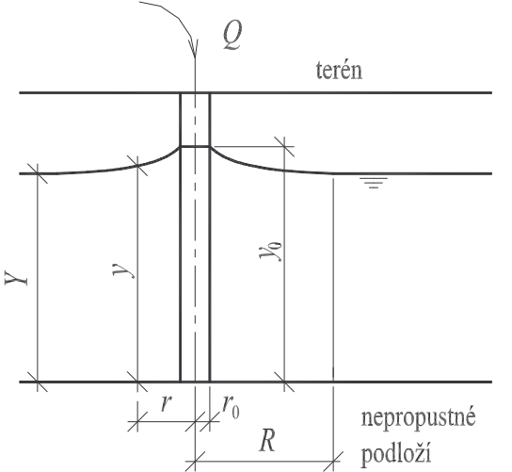
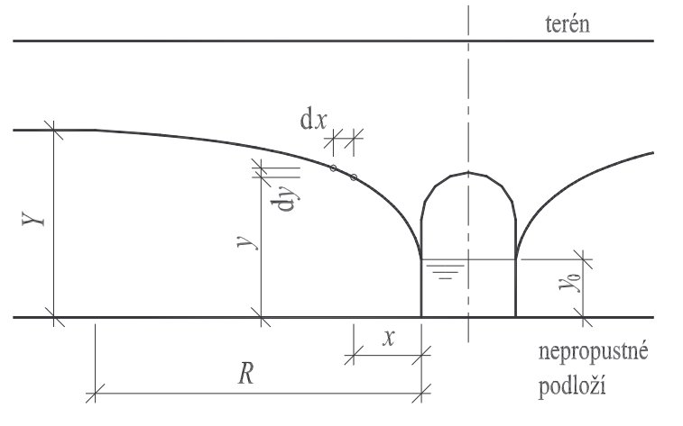
Tvary depresních křivek
vsakovací studna
sběrná štola
pro menší výšku zvodnělé vrstvy

Slide 15
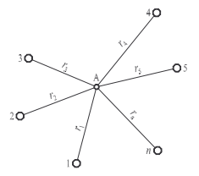
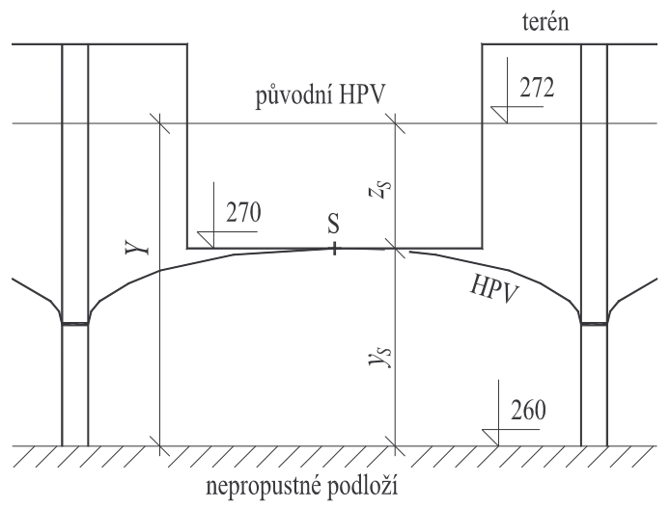
Soustava studní

Slide 16
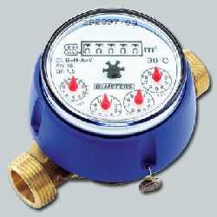
Evidence odběrů vody
povolení k odběru podzemních vod ze studny nebo vrtu
poplatek za odebrané množství podzemní vody
neplatí se:
do 6000 m³ /rok
do 500 m³/měsíc
k získání tepelné energie
snižování HPZ
hydraulická ochrana před znečištěním

Slide 17
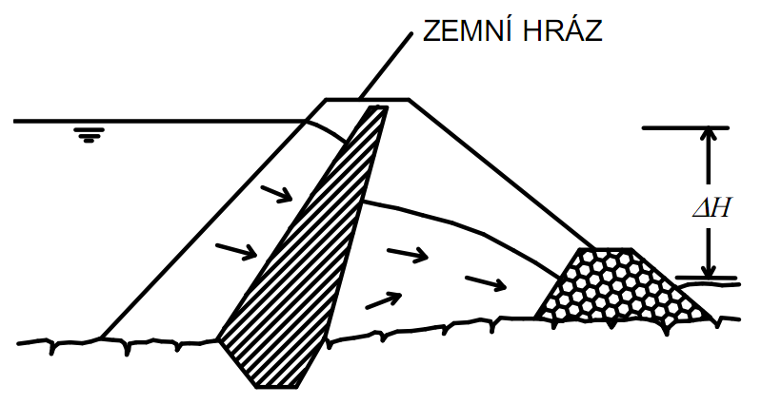
Proudění hrází
patní drén
těsnicí jádro
!!! vyplavování materiálu

Slide 18
Děkuji, že jste mi věnovali pozornost

